Slide 1
Мастер- класс для педагогов
Упражнения, запрещенные и ограниченные к применению в дошкольном образовательном учреждении
Муниципальное бюджетное дошкольное образовательное учреждение
«Детский сад № 467 г. Челябинска»
Подготовила старший воспитатель
Курдина Оксана
Челябинск, 2021г Игоревна

Slide 2
Согласно СП 2.4.3648-20 «Санитарно-эпидемиологические требования к организациям воспитания и обучения, отдыха и оздоровления молодежи», постановление Главного государственного санитарного врача РФ от 28.09.2020 г. № 28, физическое воспитание детей должно быть направлено на улучшение состояния здоровья и физического развития, расширение функциональных возможностей растущего организма, формирование двигательных навыков и двигательных качеств.
Учитывая физиологические особенности и возрастные возможности детей дошкольного возраста, следует знать, что не все физические упражнения допустимы к использованию и являются запрещенными или ограниченными к применению. По итогам конференции «Запрещенные и ограниченные упражнения в дошкольных учреждениях», проводимой на кафедре физического воспитания Государственного педагогического университета им. Герцена 25 апреля 2002 года. Есть ряд упражнений опасных для здоровья детей дошкольного возраста, которые нужно ограничить.

Slide 3
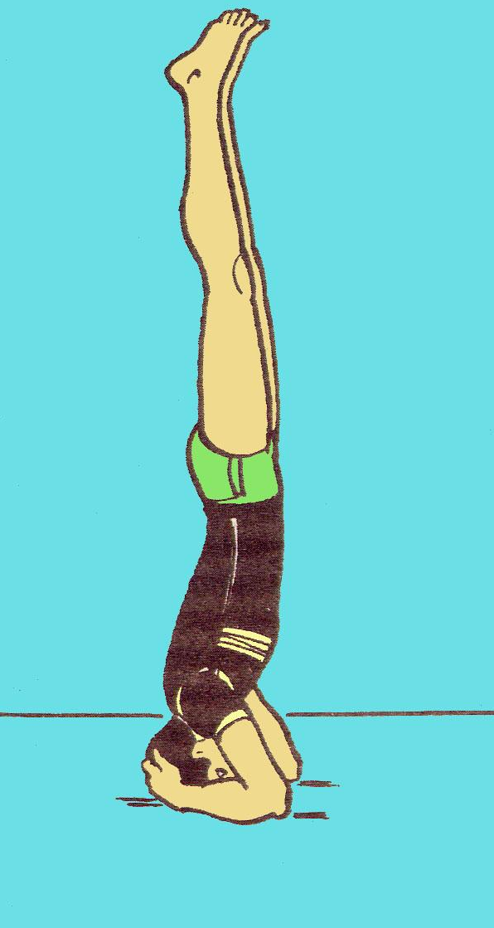
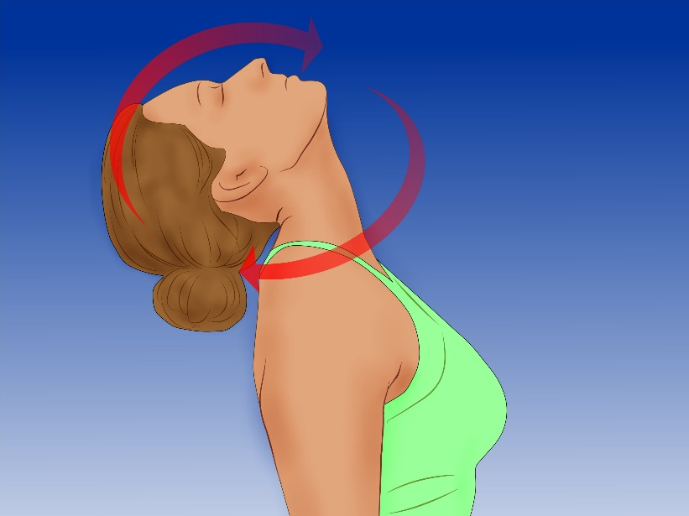
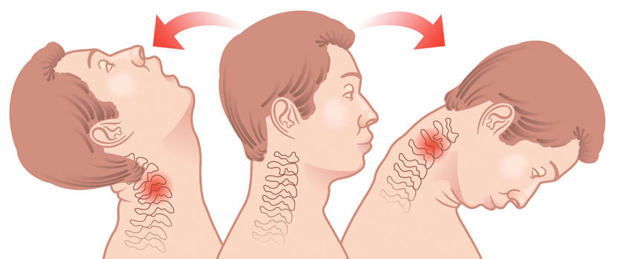
Упражнение | Рекомендованная замена | Причины ограничения
1.Круговые движения головой; | Наклоны вперед, в стороны, повороты | Нестабильность шейного отдела позвоночника, плохо сформированные мышцы шеи, возможно смещение шейных позвонков
2.Наклоны головы назад | Замена отсутствует
3.Стойка на голове | Замена отсутствует
4.Чрезмерное вытягивание шеи. | выполнять упражнения с опусканием плеч назад- вниз

Slide 4
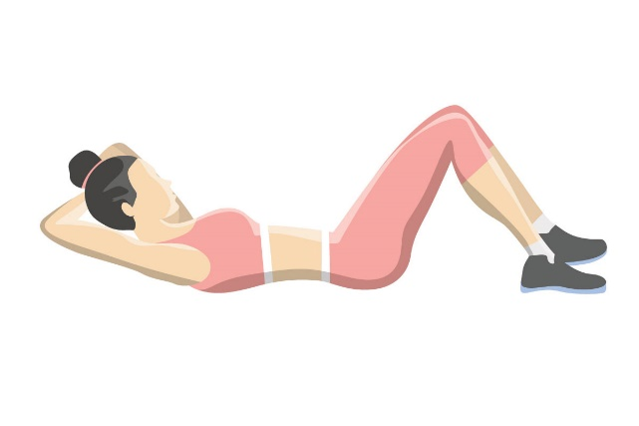
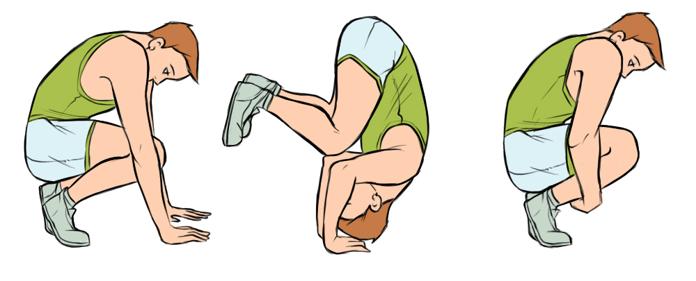
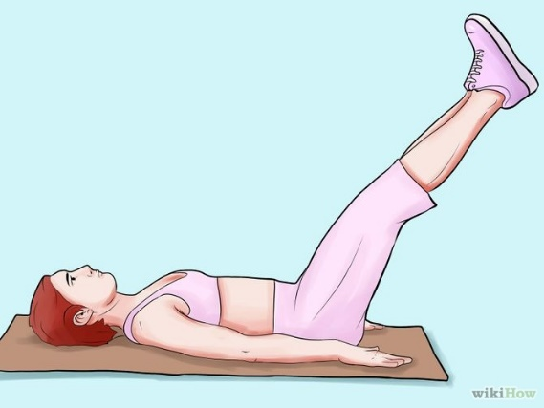
5.Тренировка верхнего отдела брюшного пресса: поднимать туловище из положения лежа на спине, руки согнуты под голову | Изменить положение рук | Чрезмерное напряжение мышц шеи, возможно чересчур сильное надавливание руками на шейный отдел позвоночника
6.Тренировка нижнего отдела брюшного пояса: поднимать ноги вместе из положения лежа на спине | Поднимать и опускать ноги попеременно | Фаза натуживания оказывает влияние на сосуды шеи и головы, возможно увеличение поясничного лордорза
7.Кувырок вперед | Замена отсутствует | Нестабильность шейного отдела позвоночника, плохо сформированные мышцы шеи
5.Тренировка верхнего отдела брюшного пресса: поднимать туловище из положения лежа на спине, руки согнуты под голову
Изменить положение рук
Чрезмерное напряжение мышц шеи, возможно чересчур сильное надавливание руками на шейный отдел позвоночника
6.Тренировка нижнего отдела брюшного пояса: поднимать ноги вместе из положения лежа на спине
Поднимать и опускать ноги попеременно
Фаза натуживания оказывает влияние на сосуды шеи и головы, возможно увеличение поясничного лордорза
7.Кувырок вперед
Замена отсутствует
Нестабильность шейного отдела позвоночника, плохо сформированные мышцы шеи

Slide 5
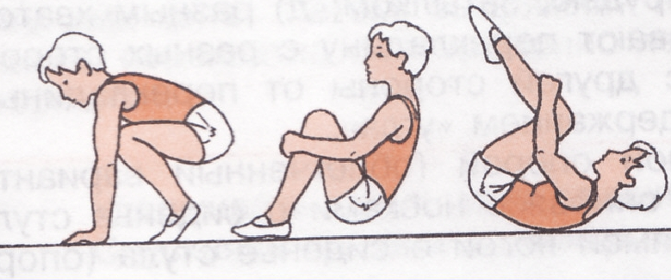
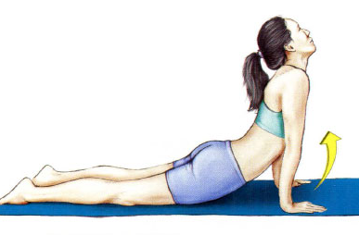
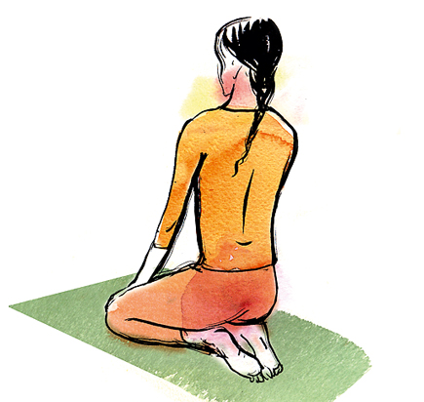
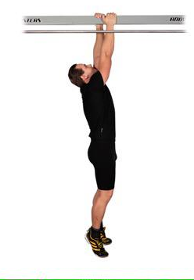
Упражнение | Рекомендованная замена | Причины ограничения
8.Перекат на спине, удерживая руками колени | Выполнять упражнение только со страховкой педагога | Отсутствует фиксация шейного отдела позвоночника
9.Прогиб в поясничном отделе из положения лежа на животе с упором на выпрямленные руки | Выполнять упражнение на согнутых руках, опираясь на локти | Возможно увеличение поясничного лордоза, защемление поясничных дисков
10.Сидение на пятках | Сидение по-турецки | Возможно перерастяжение сухожилий и связок коленного сустава
11.Висы более 5 секунд | Замена отсутствует | Слабость и перерастяжение связочно-мышечного аппарата

Slide 6
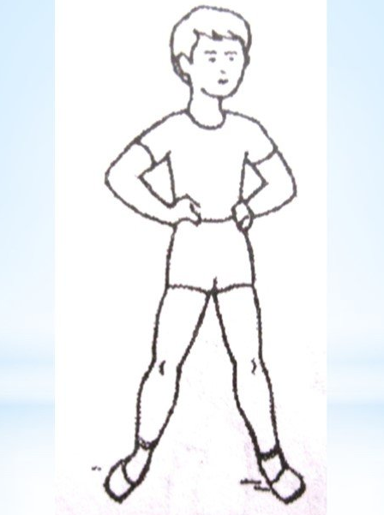
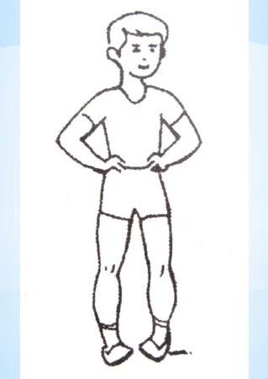
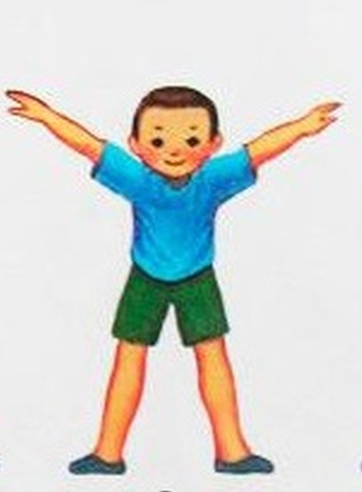
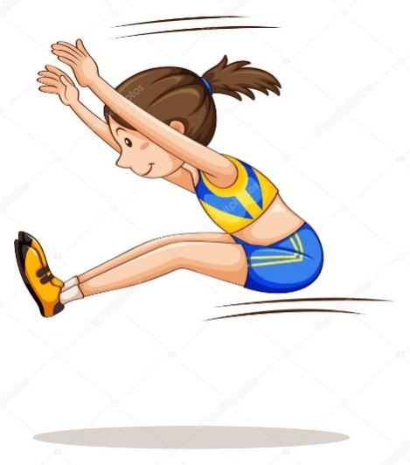
Упражнение | Рекомендованная замена | Причины ограничения
12.Выполнение дыхательных упражнений с одновременным поднятием рук вверх | Изменить положение рук: в стороны или на поясе | Уменьшение поступления кислорода за счет сокращения мышц верхнего плечевого пояса
13.Прыжки босиком по жесткому покрытию | Прыжки только на гимнастических матах | Слабый связочно-мышечный аппарат стопы, не сформированность костей плюсны
14.Бег босиком с опорой на переднюю часть стопы | Бег в спортивной обуви | Не сформированность костей плюсны
15.Ходьба на внутренней и внешней стороне стопы до старшей группы | Ходьба на носках и на пятках | Слабый связочно-мышечный аппарат стопы

Slide 7
Консультация для воспитателей
Упражнения, запрещенные и ограниченные к применению в дошкольном образовательном учреждении
Муниципальное бюджетное дошкольное общеобразовательное учреждение
«Детский сад № 467 г. Челябинск»
Подготовила инструктор
по физической культуре
Курдина Оксана
Челябинск, 2020г Игоревна

